Slide 1

Ну й, бо ж снігу намело –

Slide 2
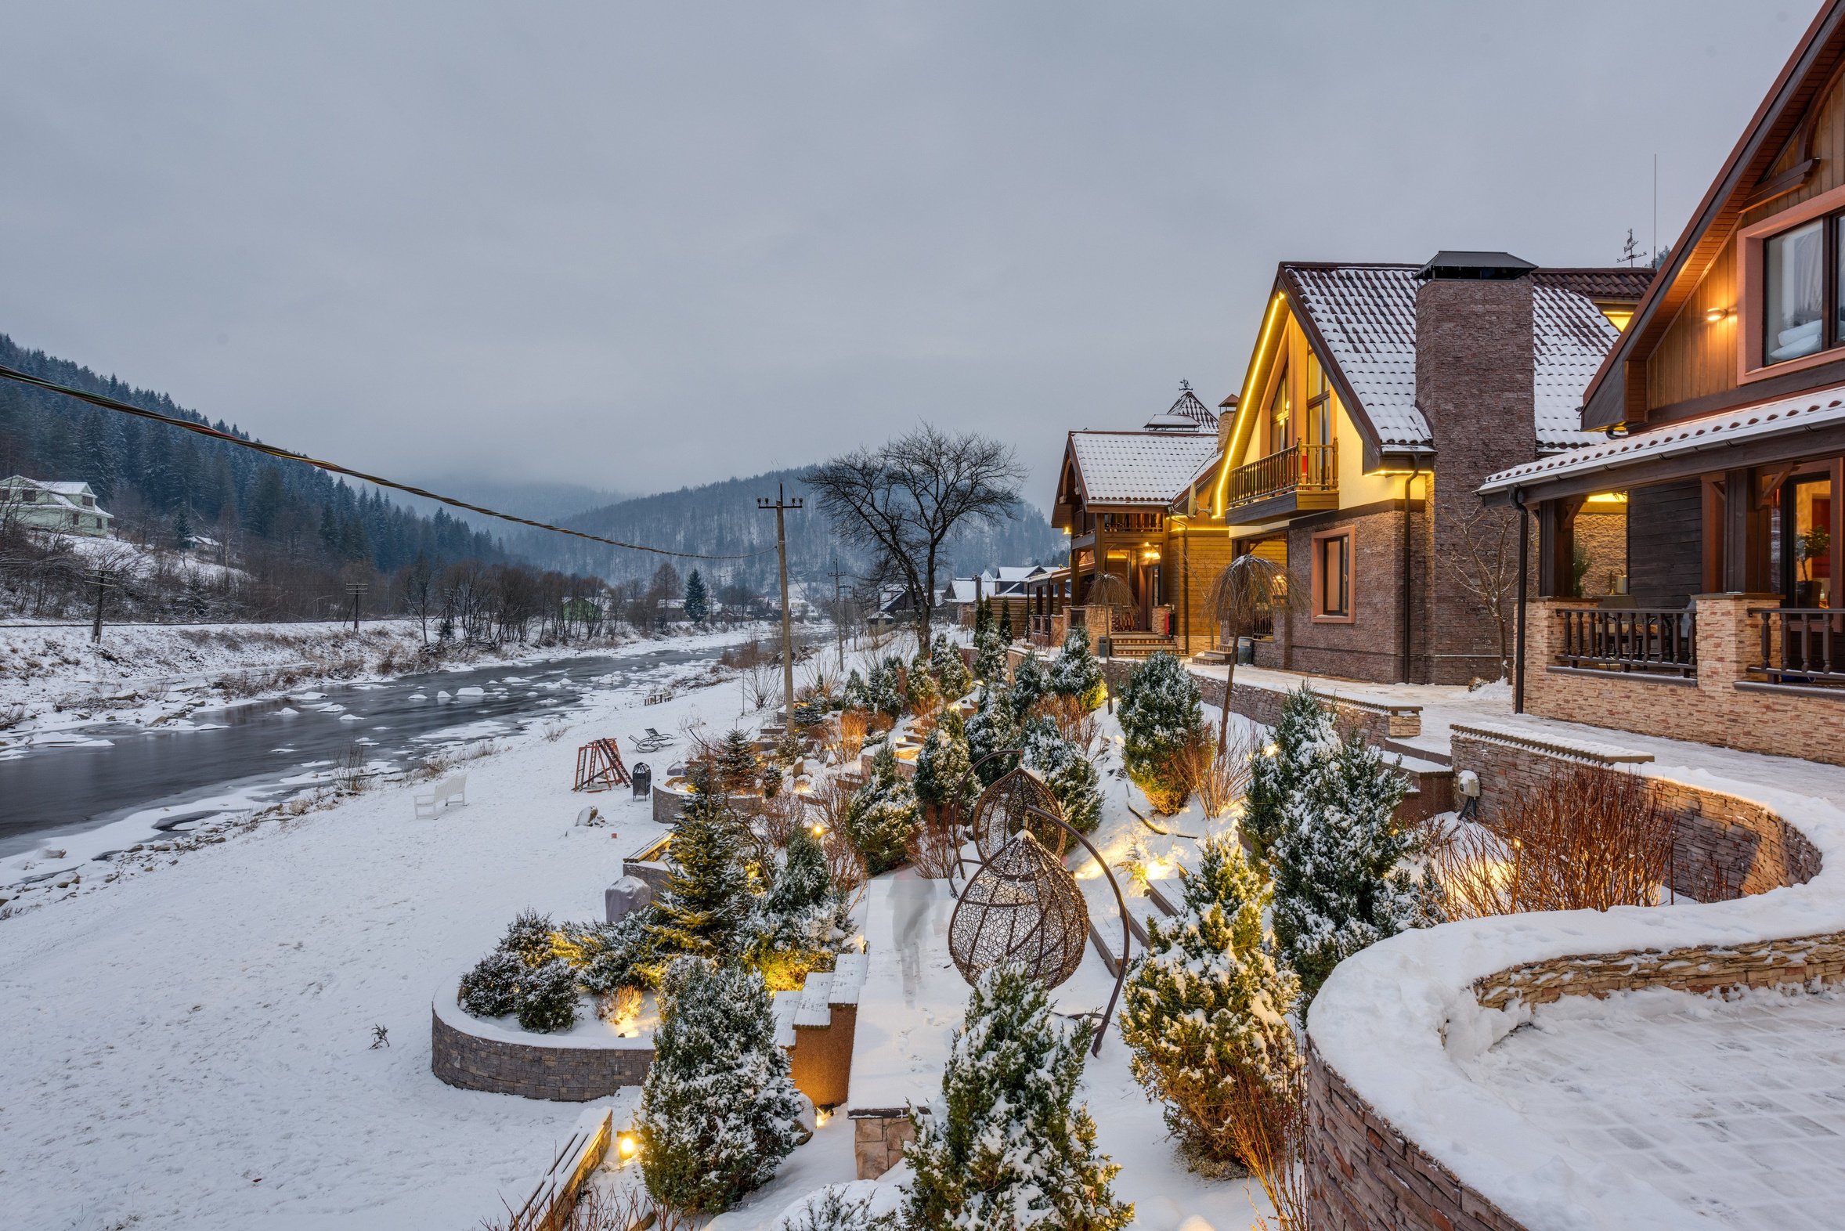
Стало білим все село.

Slide 3
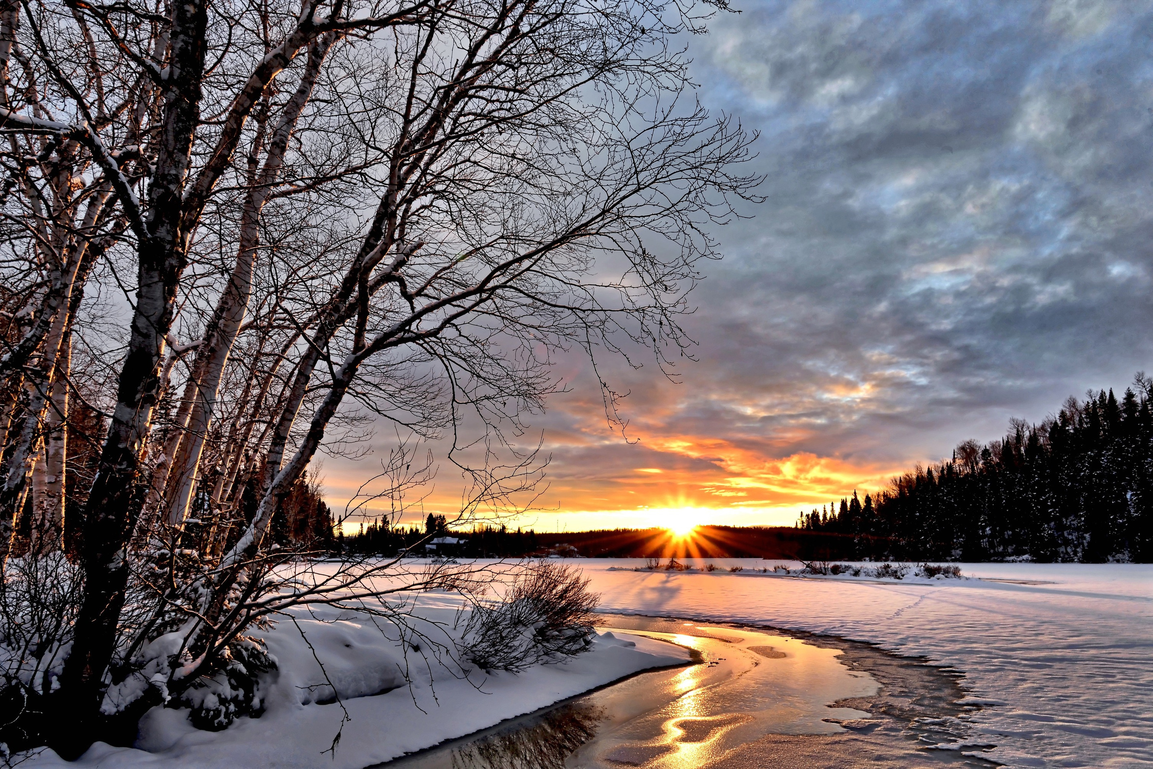
Біла стежка, біла річка,

Slide 4
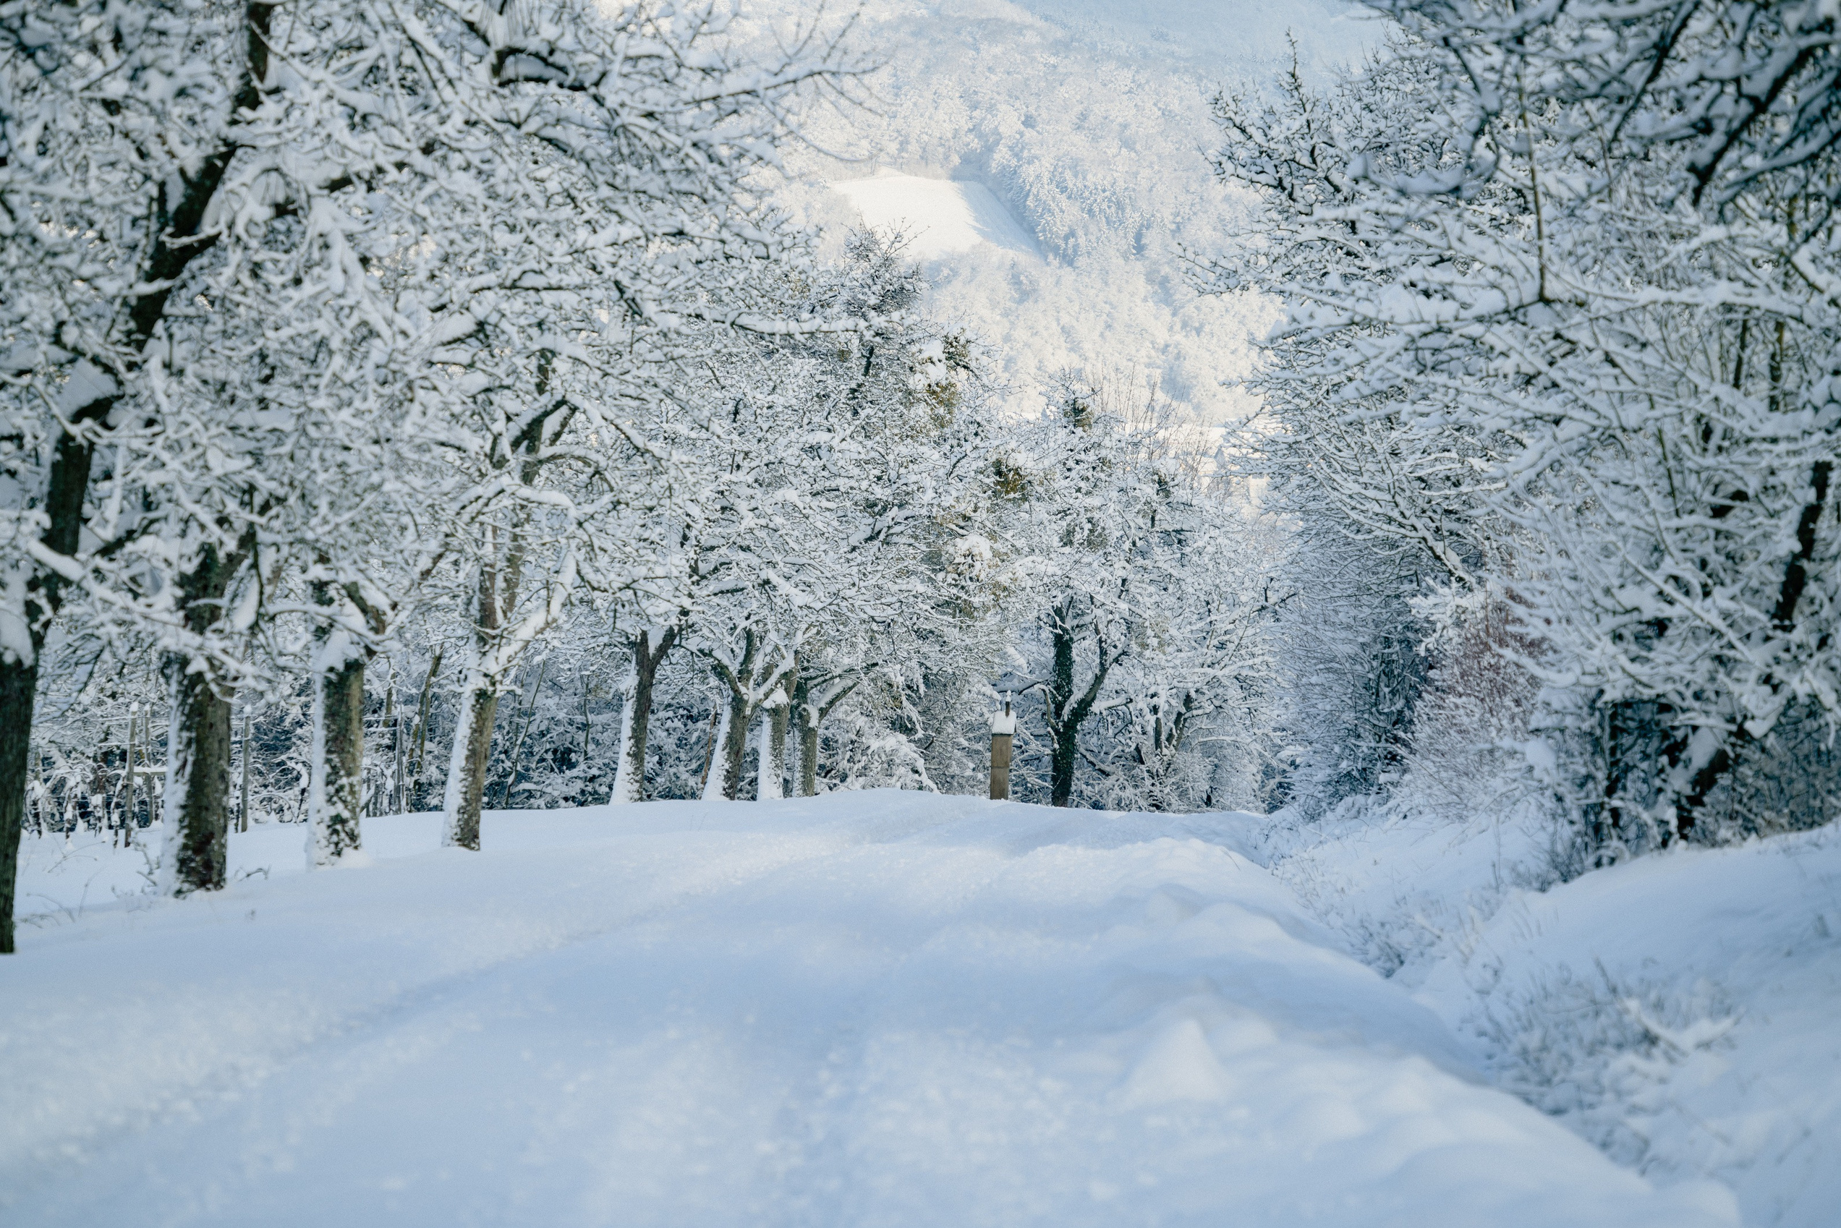
Біла вишня і смерічка,

Slide 5
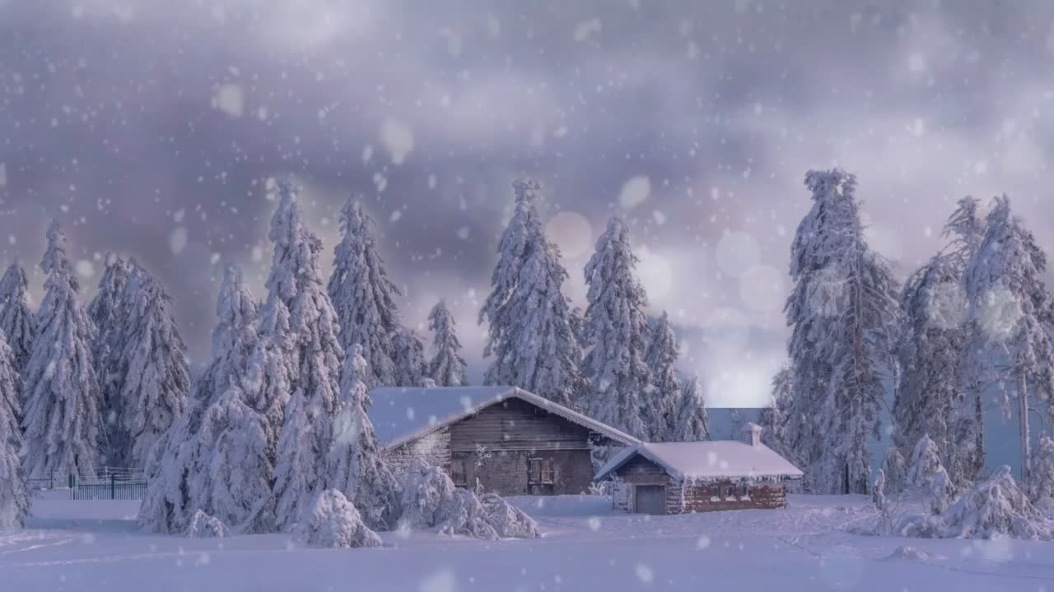
Біла хата...

Slide 6
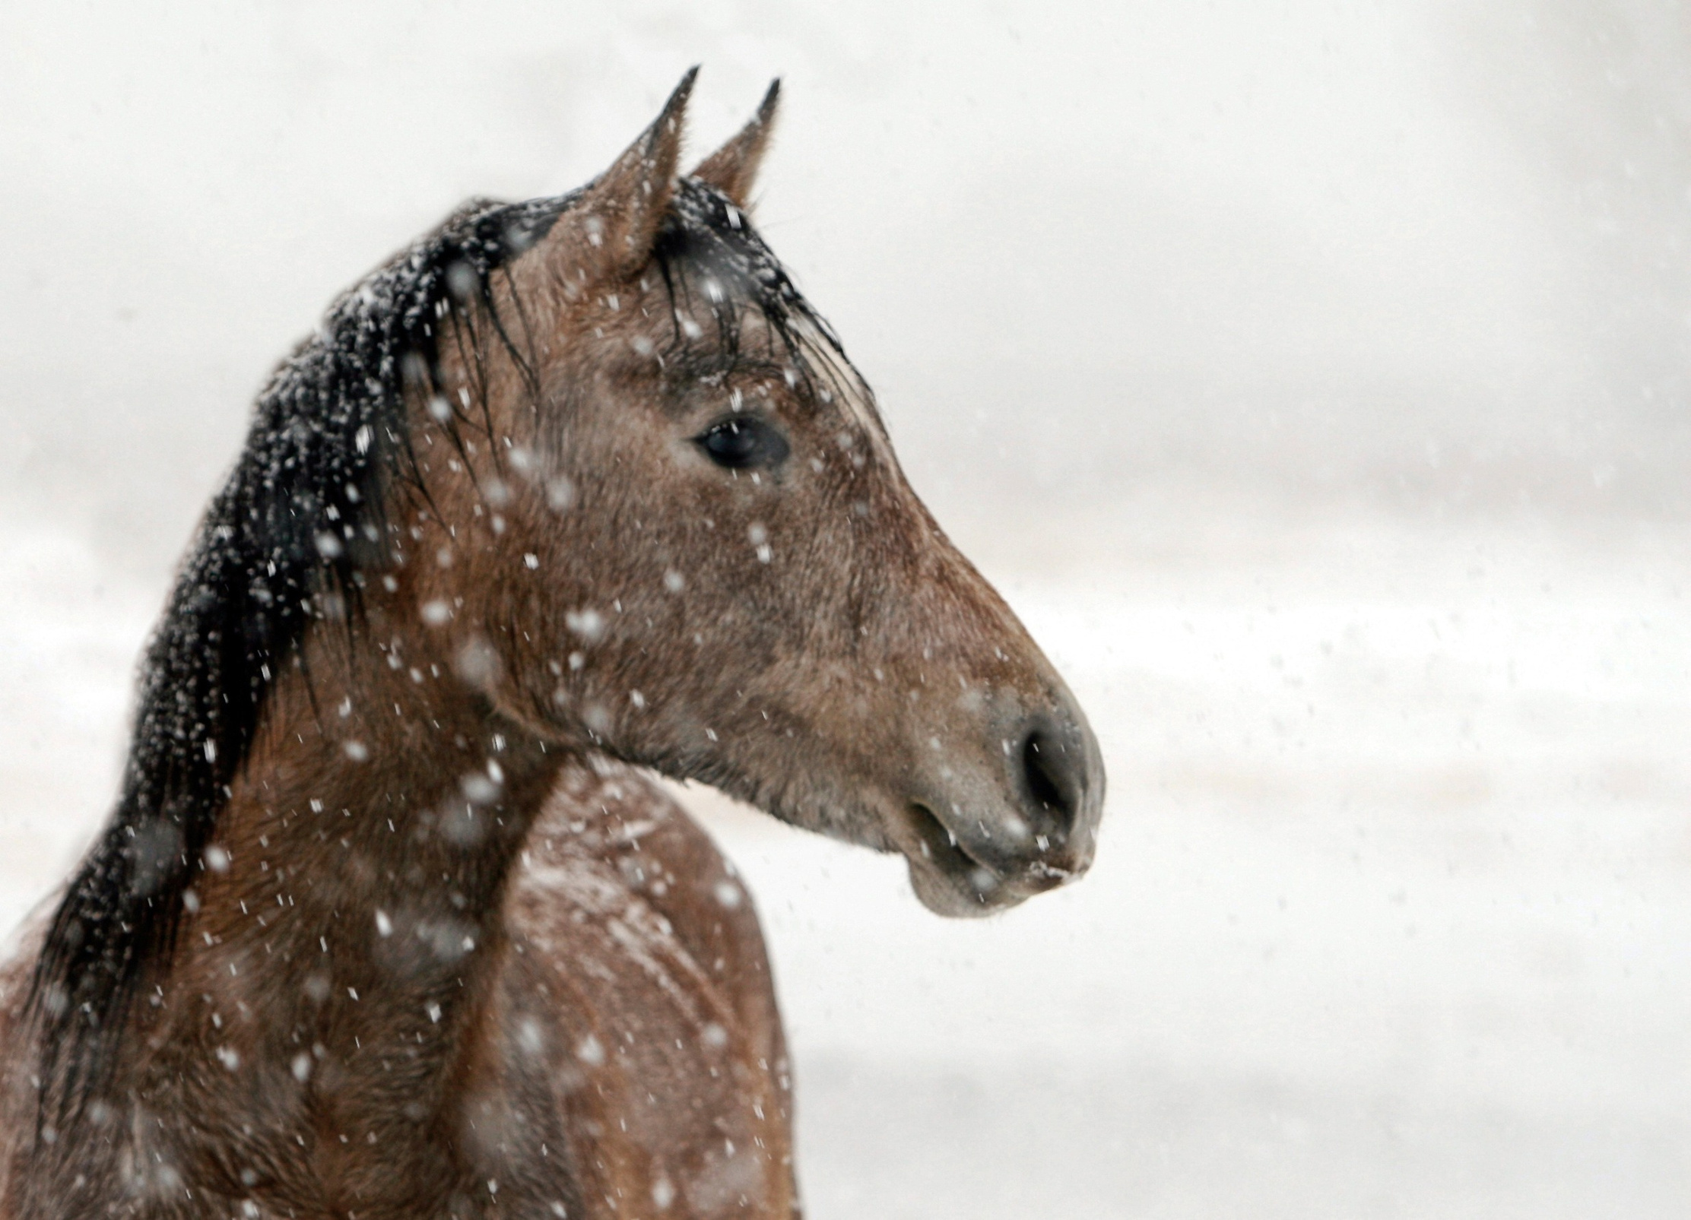
Білі коні....

Slide 7
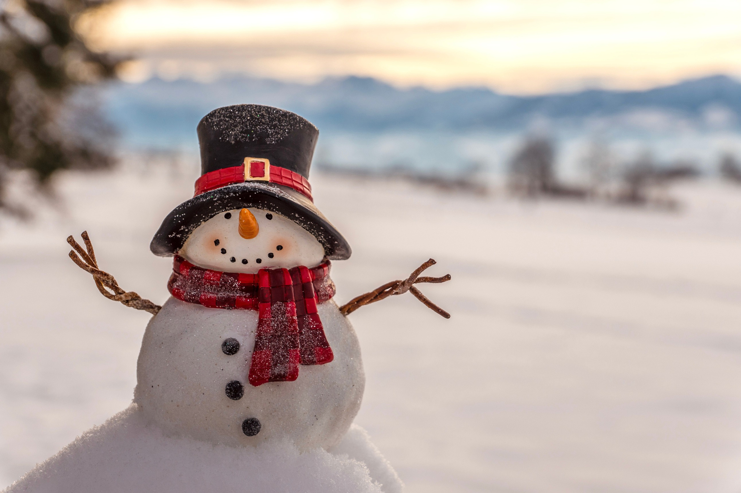
Тільки носики червоні.

Slide 8
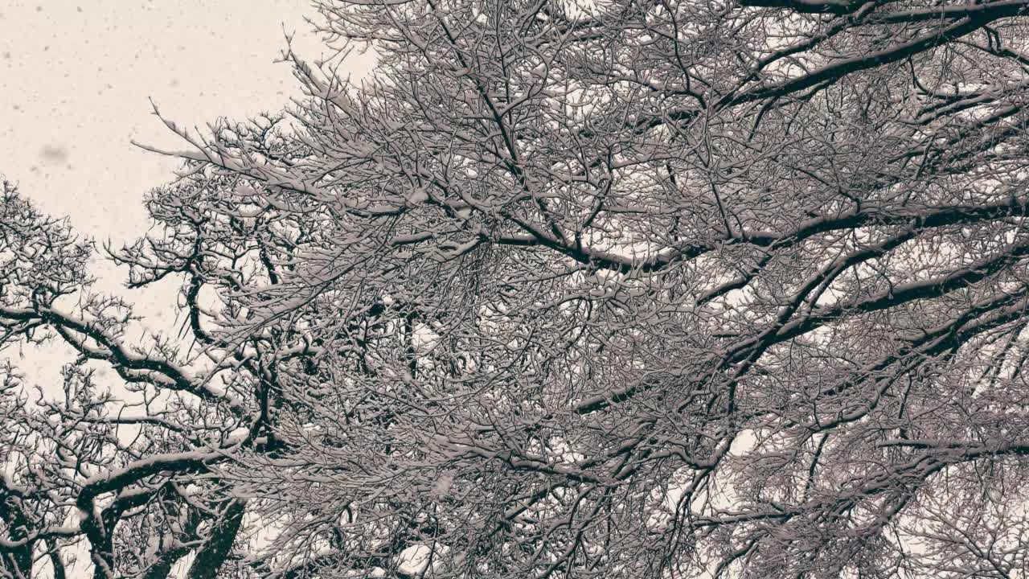
Біло падає сніжок На дерева, на стіжок.

